Slide 1


Įvairių elektros energijos šaltinių saugumo, ekonomiškumo, ekologiškumo aspektai.
Elektrinių naudingumo koeficientai
III klasė
Valentina Rakužienė,
Šiaulių Juliaus Janonio gimnazija

Slide 2
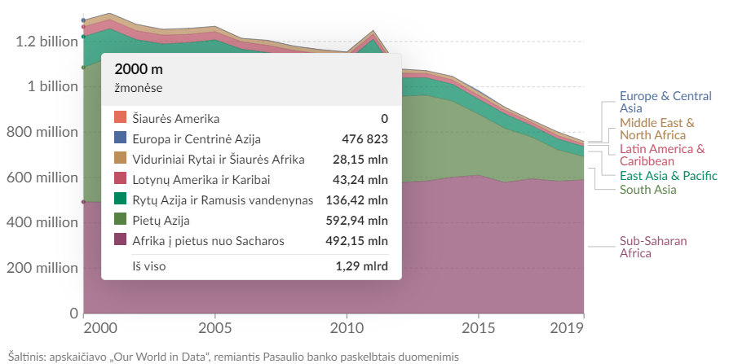
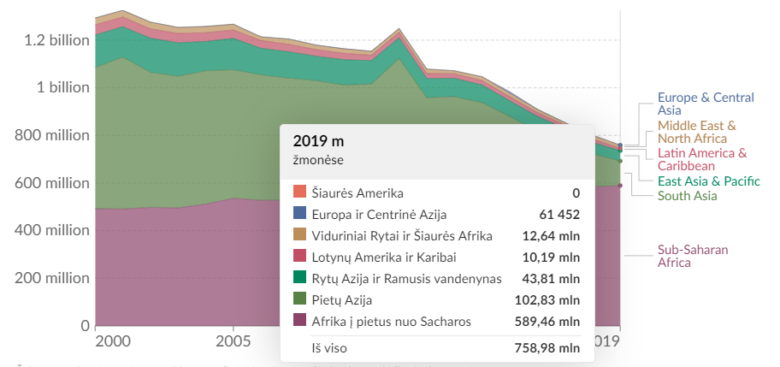
Gyvenimas be elektros XXI amžiuje
Notes:
Pateiktoje diagramoje matome žmonių skaičių pasaulyje, kurie neturi prieigos* prie elektros šaltinio namuose. Beveik vienas milijardas žmonių – daugiau nei 1 iš 10 – neturėjo prieigos pagal naujausius duomenis.
*Tarptautinėje statistikoje vartojamas apibrėžimas paaiškina, ką reiškia „ asmuo, turintis prieigą“. Jis apibrėžiamas kaip turintis elektros šaltinį, kuris gali užtikrinti labai paprastą apšvietimą ir įkrauti telefoną arba radiją 4 valandas per dieną.

Slide 3
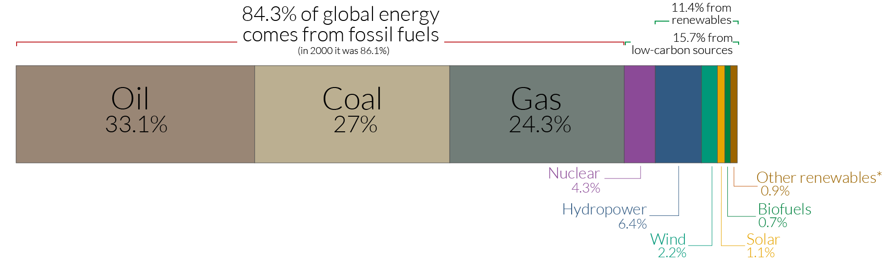
Pagrindiniai energijos šaltiniai 2022 m.
iškastinio kuro (anglis, skalūnai, nafta, gamtinės dujos) energija;
branduolinė ir branduolių sintezės energija ;
atsinaujinantys energijos ištekliai (vandens, vėjo, saulės, terminio vandens, biokuro ir kt.).
https://ourworldindata.org/energy-overview
Notes:
trys ketvirtadaliai pasaulinių šiltnamio efektą sukeliančių dujų susidaro iš energijos – anglies, naftos ir dujų deginimo.
Didžioji dalis pasaulio energijos vis dar gaunama iš iškastinio kuro - 2019 metais iš jo išgauta 84 proc.
Mažai anglies dioksido į aplinką išskirianti energija sudarė tik 16 % – apie 11 % iš atsinaujinančių šaltinių ir kiek daugiau nei 4 % iš branduolinės energijos.

Slide 4
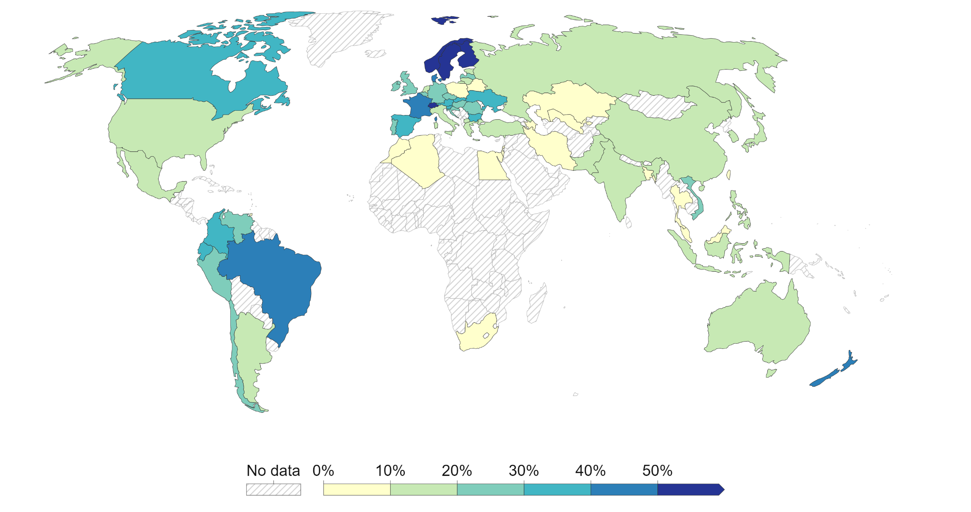
Mažai anglies dioksido į aplinką išskiriančios energijos dalis 2022 m.
Islandijoje - apie 80 %;
Norvegijoje - beveik 70 %; Švedijoje – beveik 70 % ; Prancūzijoje - apie 50 %;
Suomijoje – apie 40 proc.
https://ourworldindata.org/energy-overview
Notes:
Keletas šalių maždaug pusę ar daugiau energijos gauna iš branduolinės energijos ir atsinaujinančių energijos šaltinių. Islandijoje ši dalis sudaro apie 80 % (geoterminė); Norvegijoje ir Švedijoje – beveik 70 proc.; apie 50 % Prancūzijoje; o Suomijoje – kiek daugiau nei 40 proc. Visos šios šalys didelę dalį energijos gauna iš branduolinės ir (arba) hidroenergijos .

Slide 5
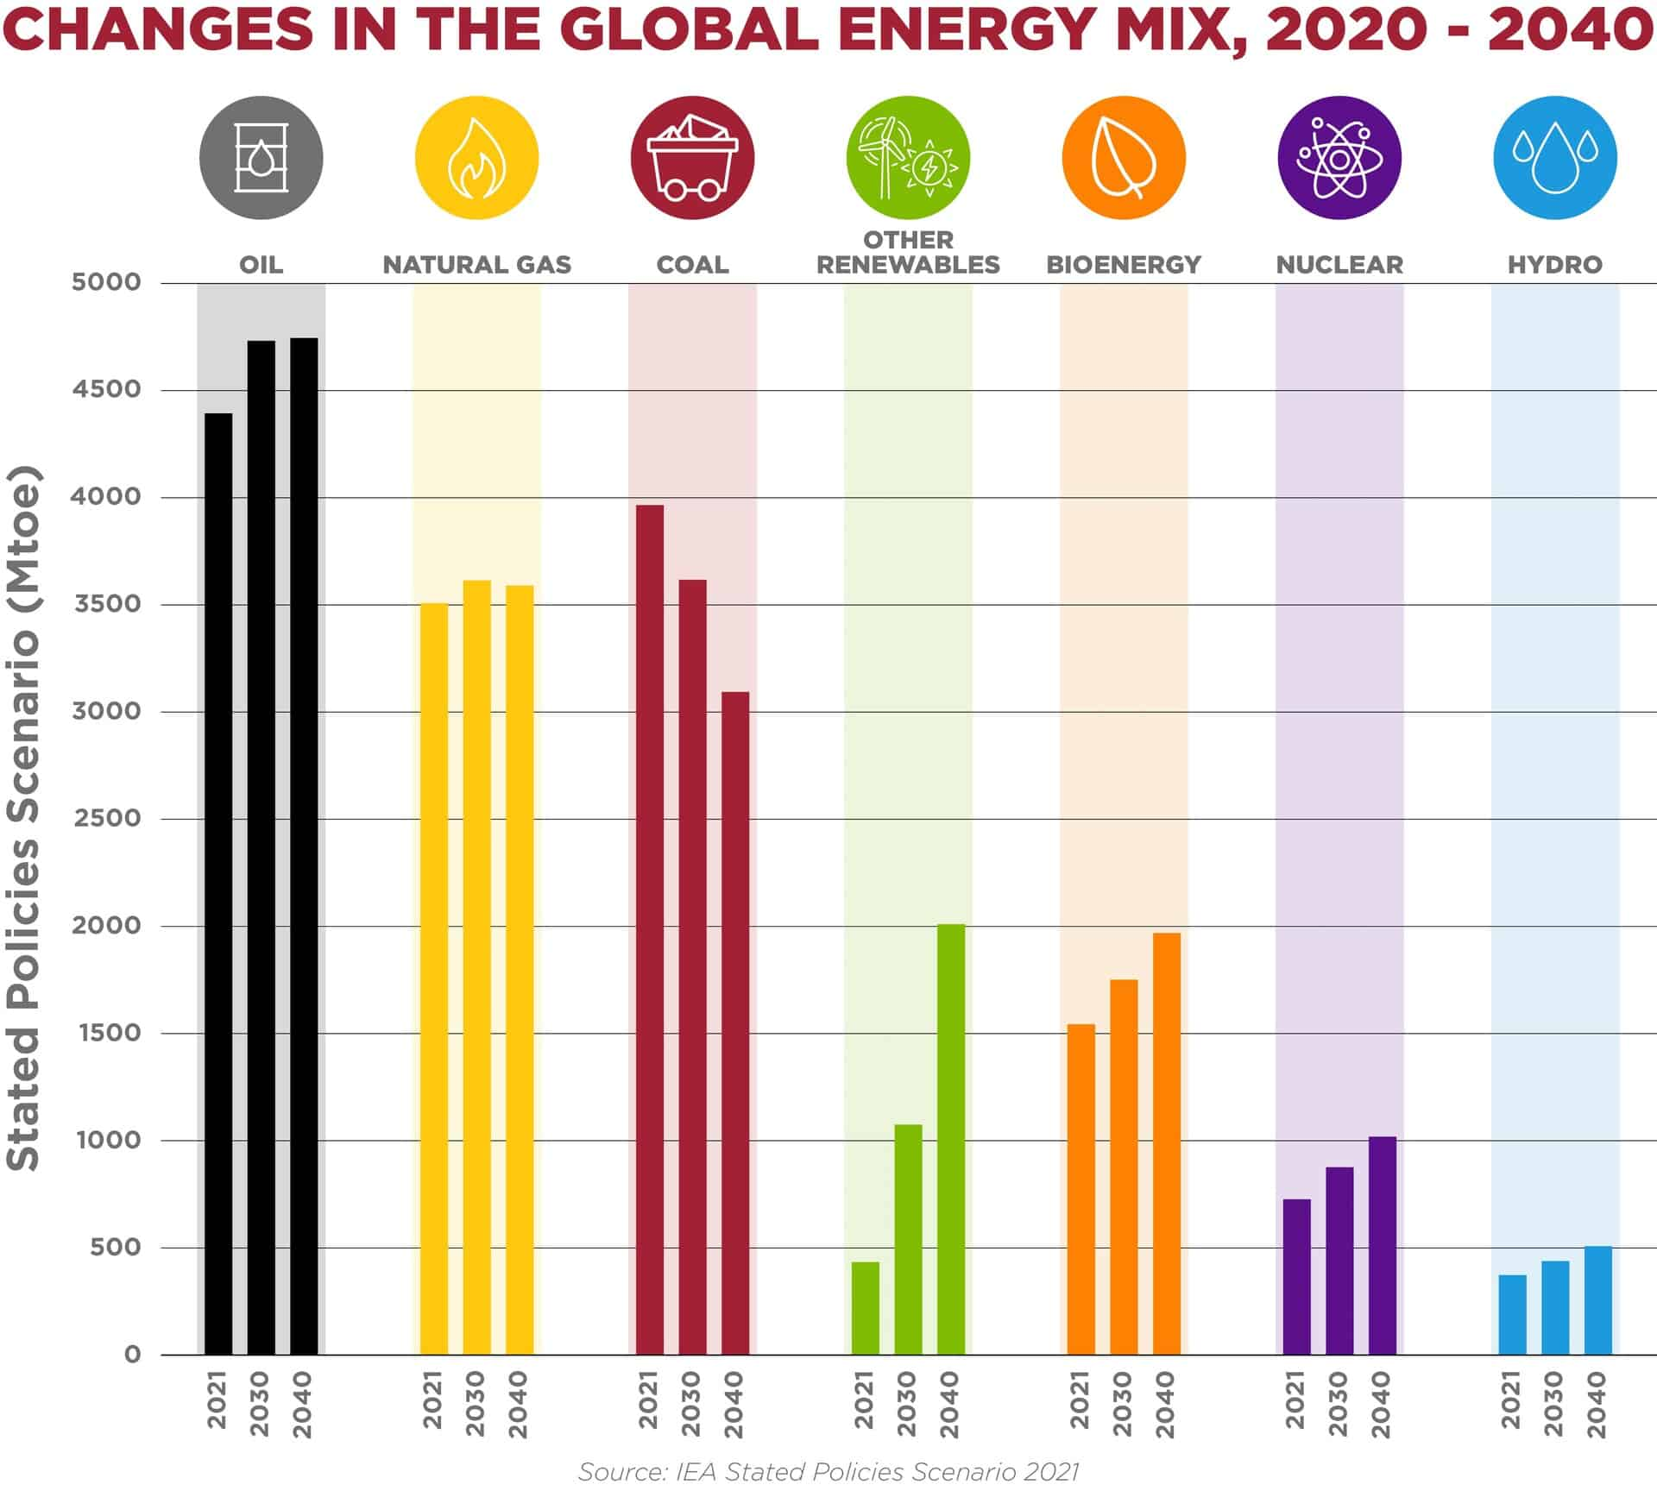
Pasaulinės energetikos kaitos prognozės 2020-2040 m.
Notes:
8,5 mlrd.: tikimasi, kad pasaulio gyventojų skaičius išaugs nuo šiek tiek mažiau nei 8 mlrd. 2022 m. iki daugiau nei 8,5 mlrd. 2030 m. ir 9,7 mlrd. 2050 m.
2 kartus daugiau: pasauliui prireiktų dvigubai daugiau energijos nei pagaminama šiandien, jei ne nuolatinis energijos vartojimo efektyvumo gerinimas.
Daugelis šalių ieško gamtinių dujų, kad būtų galima gaminti įperkamą ir patikimą elektros energiją, kuri išmeta mažiau nei anglis.
Nors naftos naudojimas transportavimui bus didžiausias, naftos chemijos produktų augimas reiškia, kad ateityje reikės daugiau naftos.
52 %: pasaulinės elektros energijos gamybos augimas. Šiuo metu 772 milijonai žmonių visame pasaulyje vis dar gyvena be elektros energijos.

Slide 6
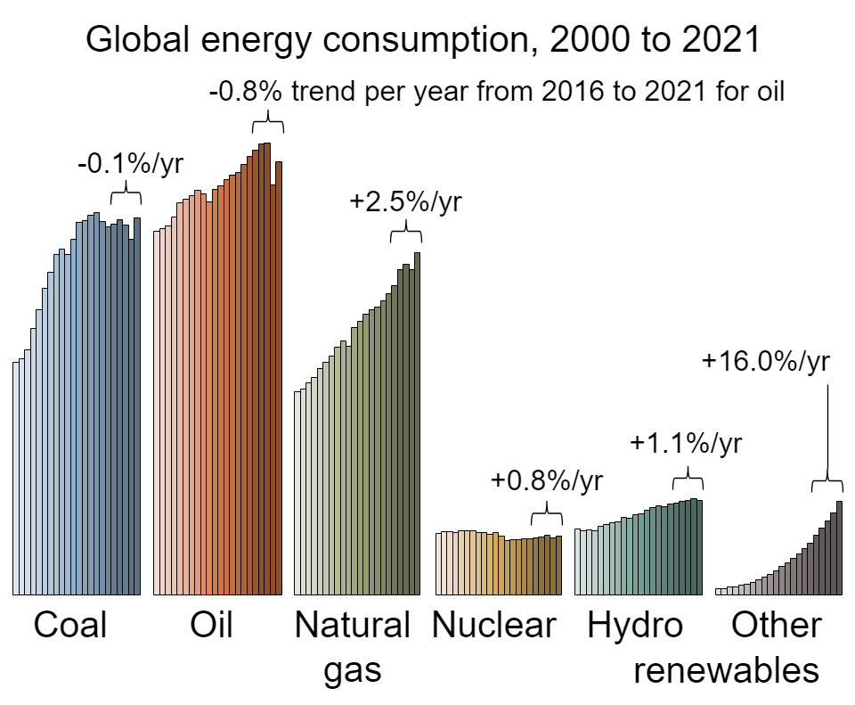
Kas nepatenka į prognozes?
Įtaka energijos gamybai:
2009 m. – pasaulinė ekonominė krizė;
2011 m. - avarija Fukušimos AE;
2020 m. - pandemija
Įvardinkite, kokie veiksniai daro įtaką elektros energijos gamybai šiuo metu?
https://ourworldindata.org/energy-overview

Slide 7
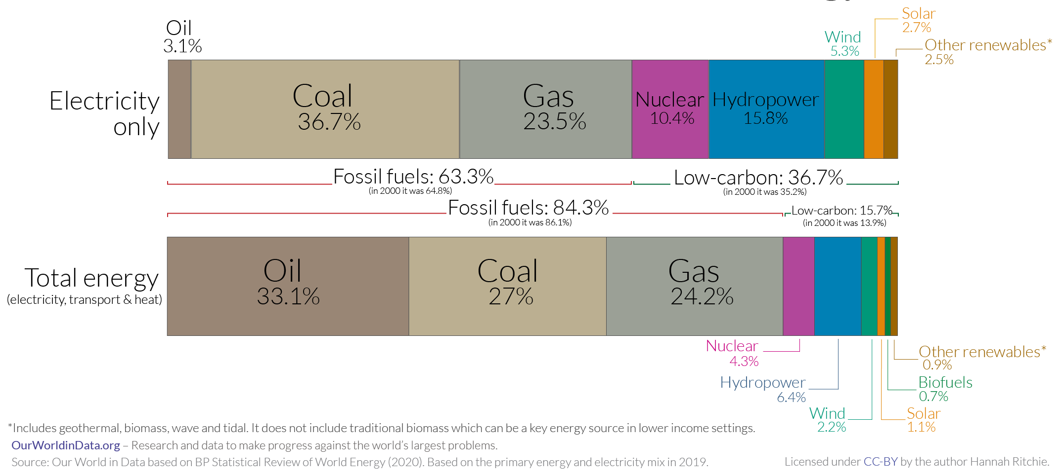
Elektros energijos gamybai sunaudoti resursai
Notes:
energijos derinyje dominuoja iškastinis kuras. Transportas labai priklauso nuo naftos; būsto šildymas - nuo dujų. Šiuose sektoriuose yra mažiau energijos alternatyvų, kurią galima pakeisti.
elektros sistemoje turime daugiau galimybių: atominės energijos, vandens, vėjo ir saulės. Tai reiškia, kad elektros energijos srityje yra daugiau mažai anglies dioksido į aplinką išskiriančių šaltinių.
Šis palyginimas parodytas diagramoje: 2019 m. kiek daugiau nei trečdalis pasaulinės elektros energijos buvo pagaminta iš branduolinės ar atsinaujinančios energijos [daugiau nei dvigubai daugiau nei bendrame energijos derinyje, ty 16 %] .
Vienas iš pavyzdžių yra elektrinės transporto priemonės: jei nuo naftos priklausomą transportą galime perkelti į elektrifikavimą, turime daugiau galimybių varyti jas mažai anglies dioksido į aplinką išskiriančiu būdu. Tačiau norint kompensuoti didėjančią elektros energijos paklausą, reikės labai padidinti branduolinės ir atsinaujinančios energijos gamybą.

Slide 8
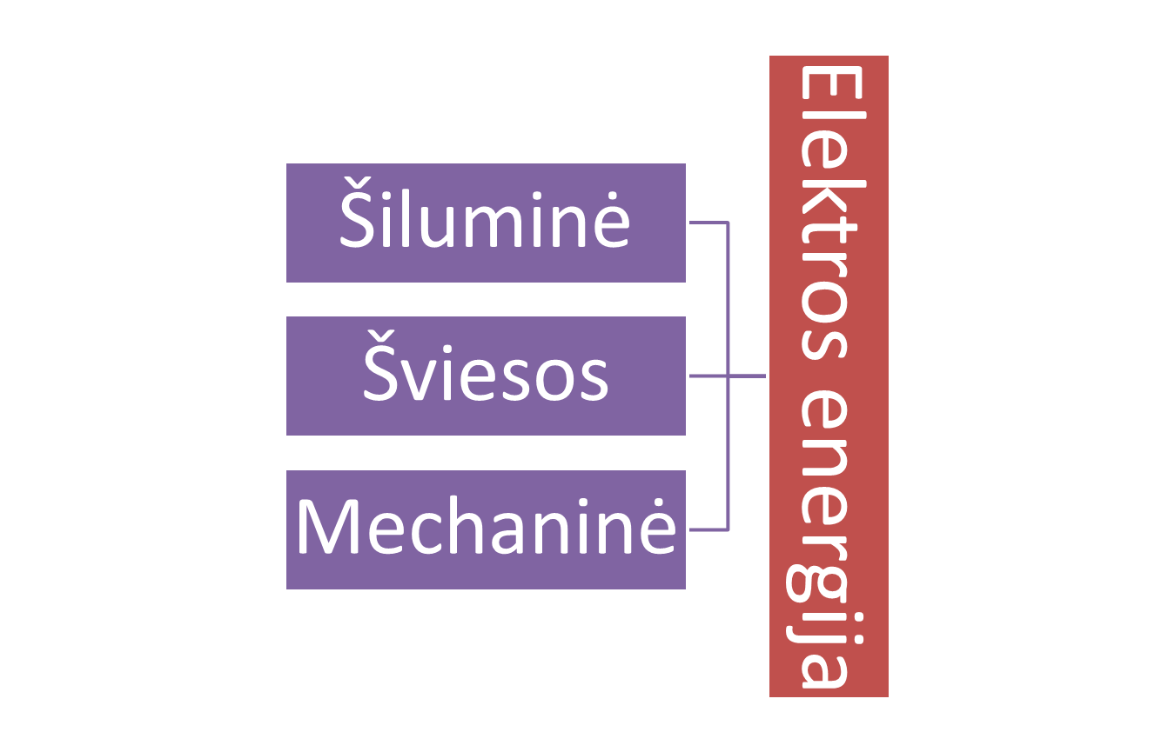
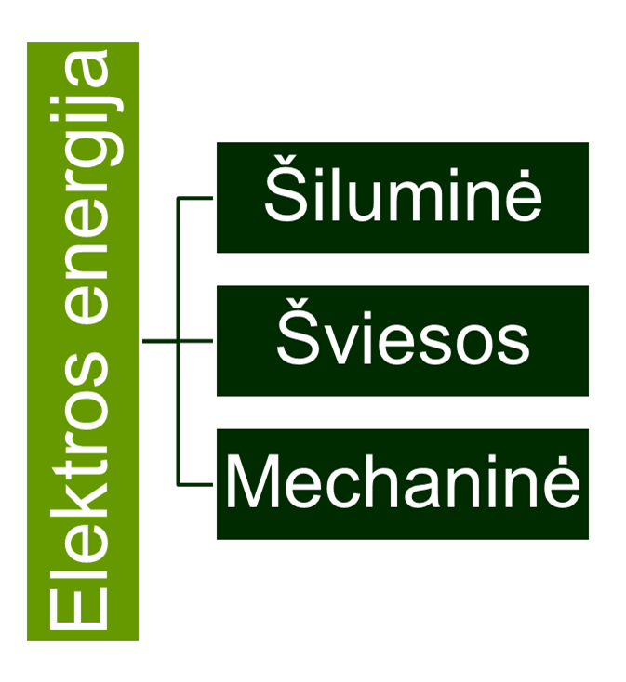
Elektros energetikos sistemos struktūra
Prisiminkime:
Kodėl elektros srovė transformuojama?
Kaip veikia transformatorius?

Slide 9
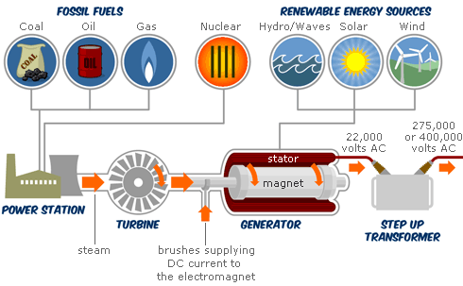
Elektros energijos generavimas
http://www.mem50212.com/MDME/iTester/tests/10901_Thermo_Basics/images/generating_electricity.html
Notes:
Bet kuri elektrinė susideda tik iš dviejų pagrindinių elementų. Pirma, yra mašina, kuri generuoja elektros energiją, kai sukasi jos velenas - generatorius. Antra, yra kažkoks variklis velenui pasukti. Sukurta įtampa transformuojama į aukštesnę įtampą, kad būtų galima perduoti tinkle.
Generatoriai turi suktis greitai ir nuolat, o tam efektyviausias variklio tipas yra turbina.
Jėgainės generatoriuje Faradėjaus strypo magneto atitikmuo yra galingas elektromagnetas – ritė, maitinama nuolatinės srovės, kad sukurtų magnetinį lauką. Jis sumontuotas ant centrinio besisukančio veleno ir vadinamas rotoriumi . Aplink rotorių yra ritės, vadinamos statoriumi , kuriose elektros įtampą generuoja besisukantis magnetinis laukas. Ir rotorius, ir statorius gali sverti kelis šimtus tonų.

Slide 10
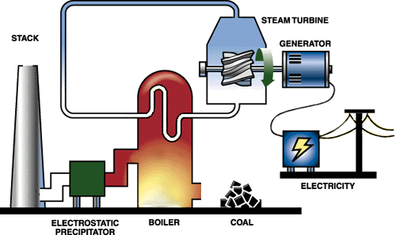
Jėgainių tipai
Šiluminė - iš kuro gaunama garo vidinė energija paverčiama mechanine, kuri generatoriuje transformuojama į elektros energiją.

Slide 11
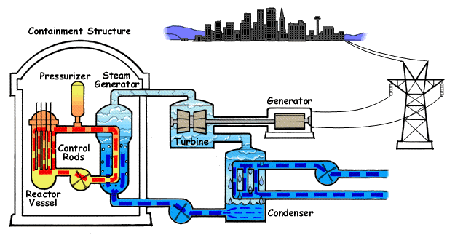
Jėgainių tipai
Branduolinė (atominė) - šiluminę energiją sukuria valdoma branduolinė reakcija.

Slide 12
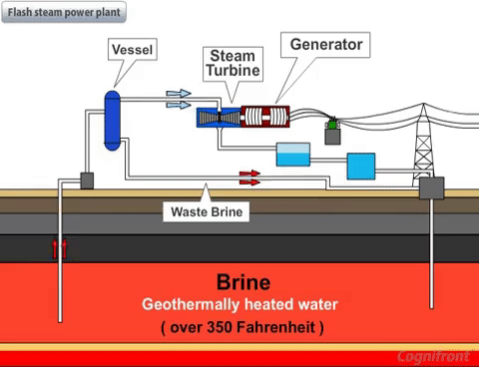
Jėgainių tipai
Geoterminė - naudojama žemės gelmių šiluma.

Slide 13
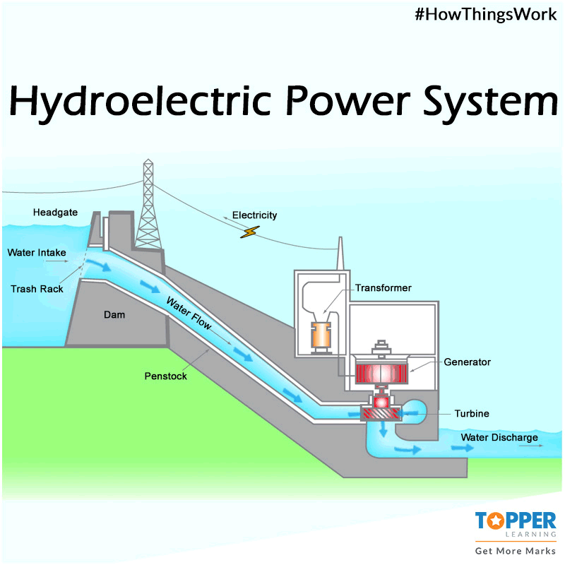
Jėgainių tipai
Hidroelektrinė - mechaninę energiją sukuria krentančio vandens sukama vandens turbina.
Hidroakumuliacinė - esant energijos pertekliui veikia kaip vandens siurblys, o esant energijos poreikiui – kaip paprasta hidroelektrinė.

Slide 14
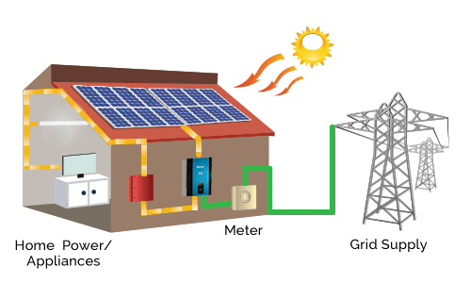
Jėgainių tipai
Saulės - šviesos energija puslaidininkiuose tiesiogiai transformuojama į elektros energiją.

Slide 15
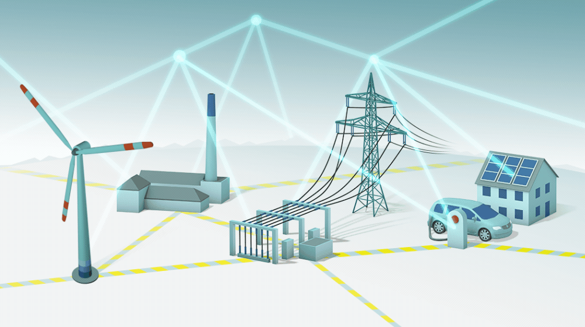
Jėgainių tipai
Vėjo - elektros generatorių suka vėjo stumiamos mentės.

Slide 16
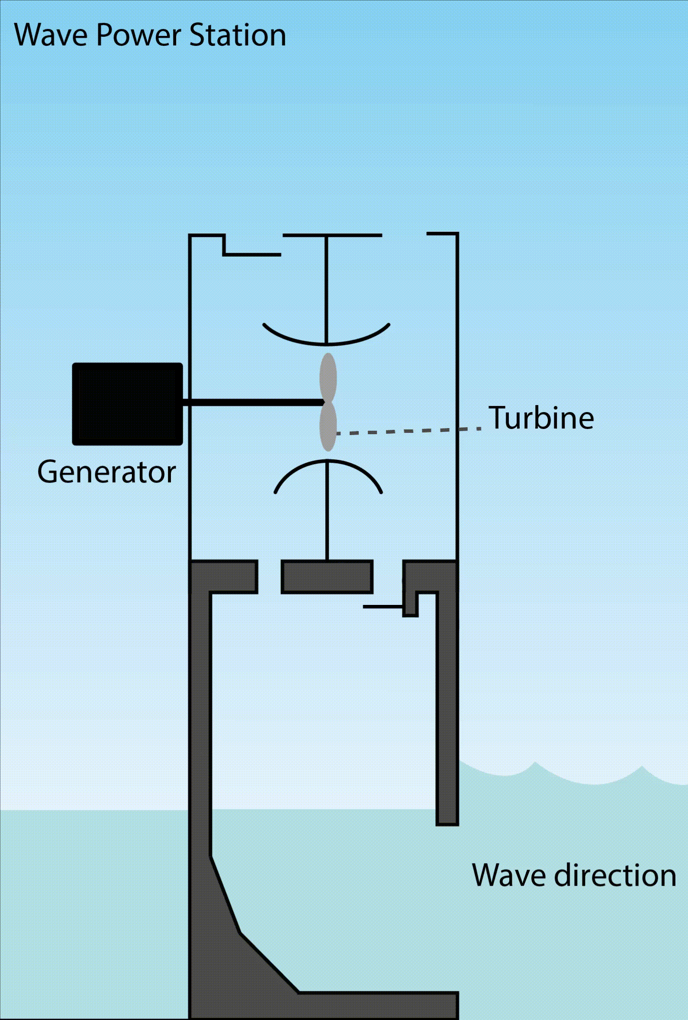
Jėgainių tipai
Potvynių arba bangų - energija gaunama panaudojant vandens lygio svyravimus.

Slide 17
Informacijos ir iliustracijų šaltiniai
Hannah Ritchie, Max Roser and Pablo Rosado (2022) - "Energy". Published online at OurWorldInData.org. Retrieved from: 'https://ourworldindata.org/energy' [Online Resource]
https://www.linkedin.com/pulse/cold-war-between-renewable-nonrenewable-energy-nqobile
https://en.wikipedia.org/wiki/World_energy_supply_and_consumption
https://www.iea.org/data-and-statistics/charts/share-of-cumulative-power-capacity-by-technology-2010-2027
https://www.tandfonline.com/doi/full/10.1080/23311916.2016.1167990

